Slide 1




正气 | 诚信 | 合作 | 服务 | 担当
刘占龙
2021年年度工作汇报
2021年11月
让人人成为快乐投资者

Slide 2
目录
01
工作总结
CONTENTS
02
自我评价
03
未来规划

Slide 3
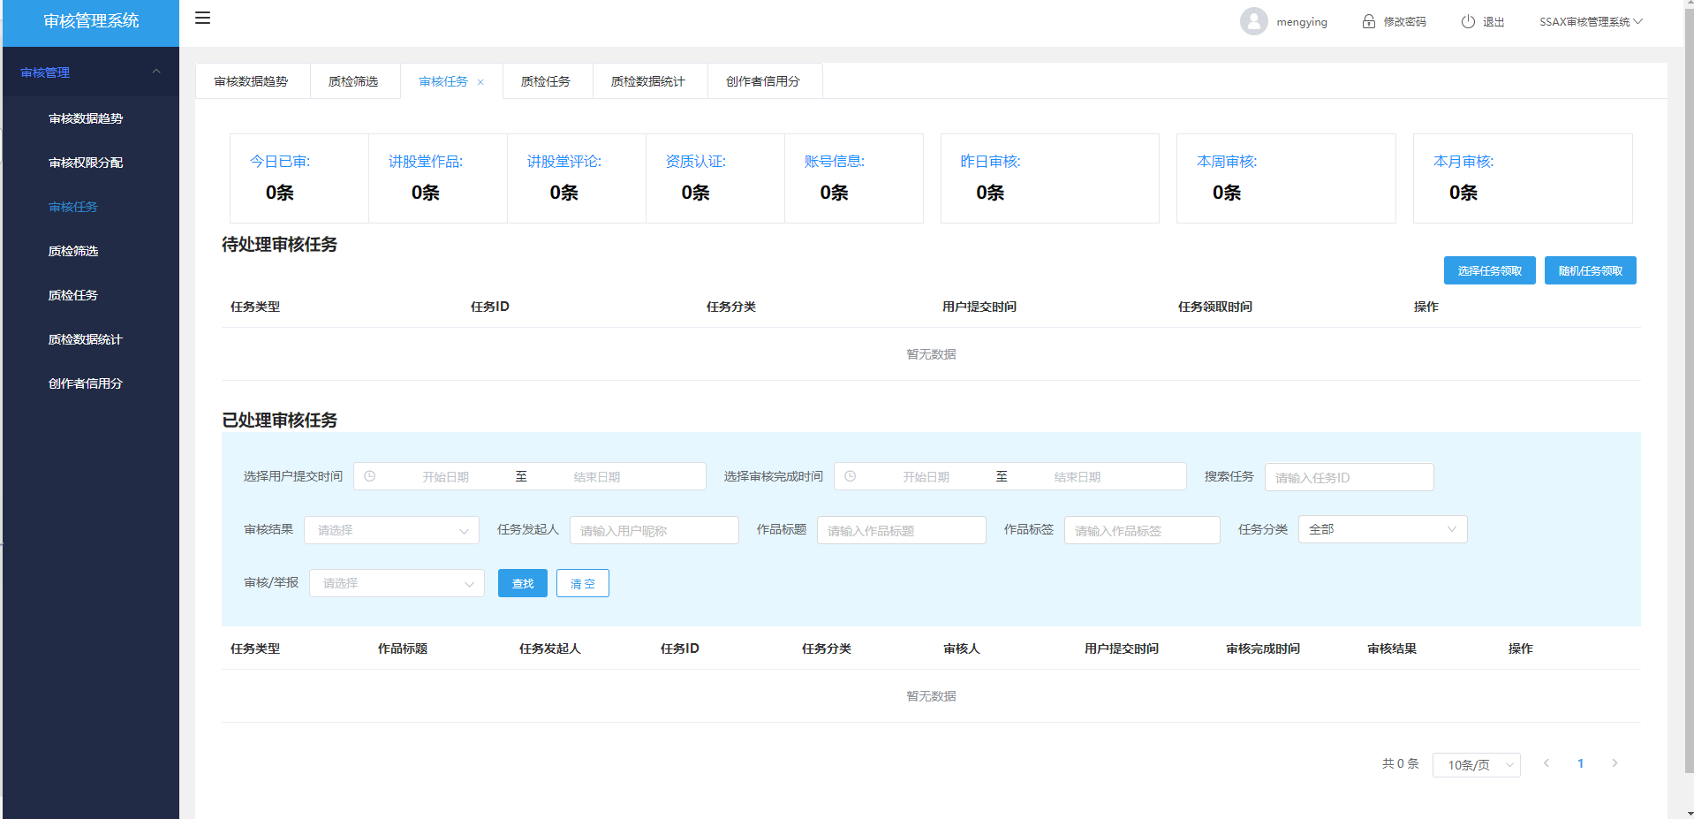
审核系统
1.项目介绍：
该项目用于对财咨道的资讯，讲股堂视频，
个人中心的修改信息等内容的审核与质检，
对创作者的信用分的管理等
2.主要工作
因历史原因，该系统与公司统一的登录不能互通，所以需要变更为公司统一登录模板，并对该项目所用的技术进行更换，页面功能重写与新功能的开发

Slide 4
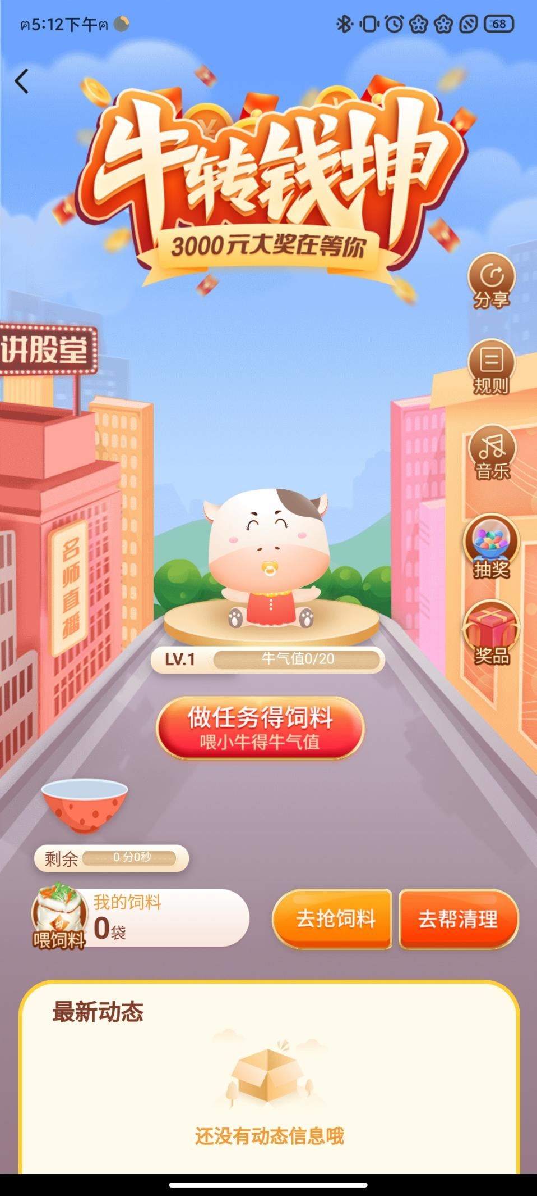
牛转乾坤活动
1.项目介绍：
所用到的技术
vuejs vantui lottie.js css3 html5
是财蛋体系的衍生品，可以通过财蛋获取相应的产品，齐目的是为了增强客户积极性，从而留住更多的用户
2.主要工作
对整体界面的编写，及动画效果的实现，
通过对需求的理解，完成相应的交互

Slide 5
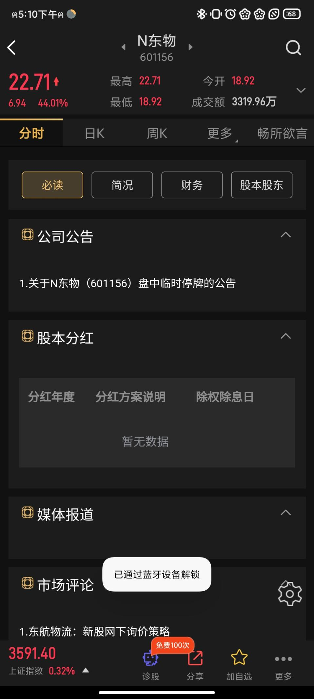
F10 app h5
1.项目介绍：
所用到的技术
vuejs vantui css3 html5
F10功能整体布局与展示模块重构，对模块进行大的调整，新版UI布局方案，使用户精确到看到和掌握某个股票的企业人员架构和变动信息，更全面和立体的对该企业的了解等。
2.主要工作
根据UI 及产品原型，对F10页面的展示数据及交互编写

Slide 6
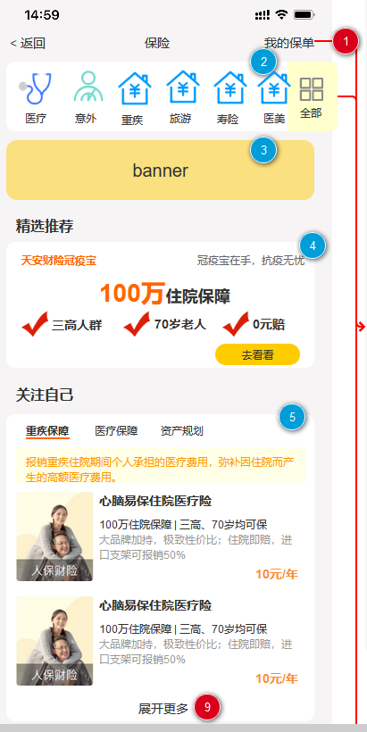
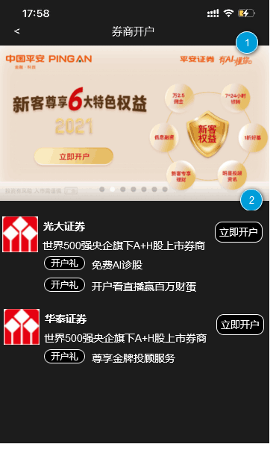
股票开户、保险业务接入
1.项目介绍：
券商开户,南燕保险接入,接入第三方产品，
对其展示及引导跳转到第三方
2.主要工作
根据产品需求与UI设计图，开发APP h5 页面，展示相应的产品列表与交互跳转效果

Slide 7
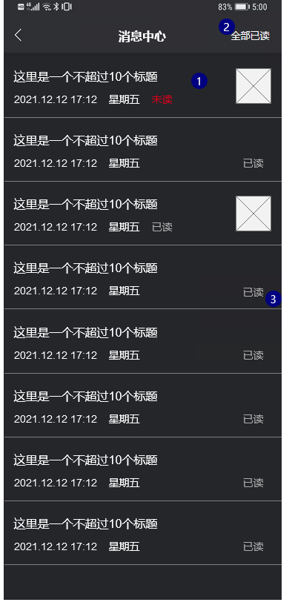
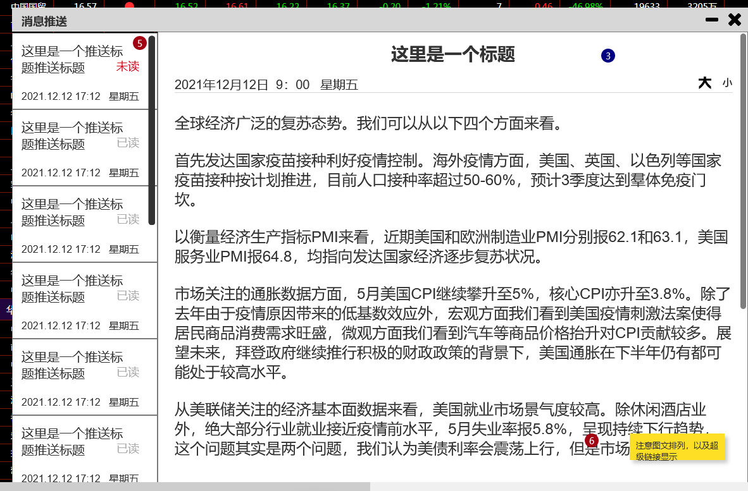
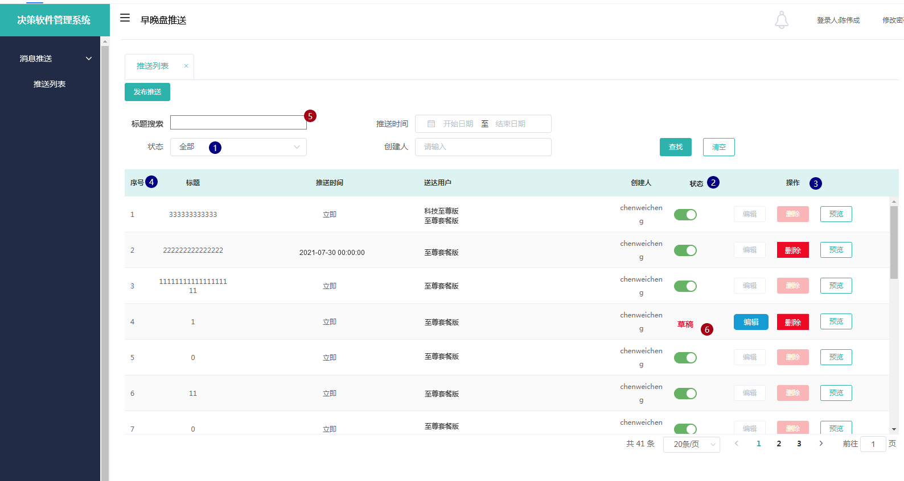
早晚盘推1,2期
1.项目介绍：
该项目用于业务部门发布消息推送，根据股票相关信息对使用决策软件的用户进行精准的信息推送
2.主要工作
对消息列表及详情页面的编写，及与原生客户端进行交互的实现，通过cms 后台编辑资讯信息对pc客户端与APP客户端 进行立即或者定时推送

Slide 8
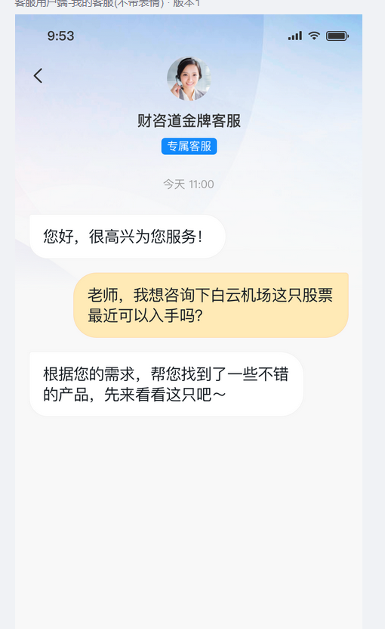
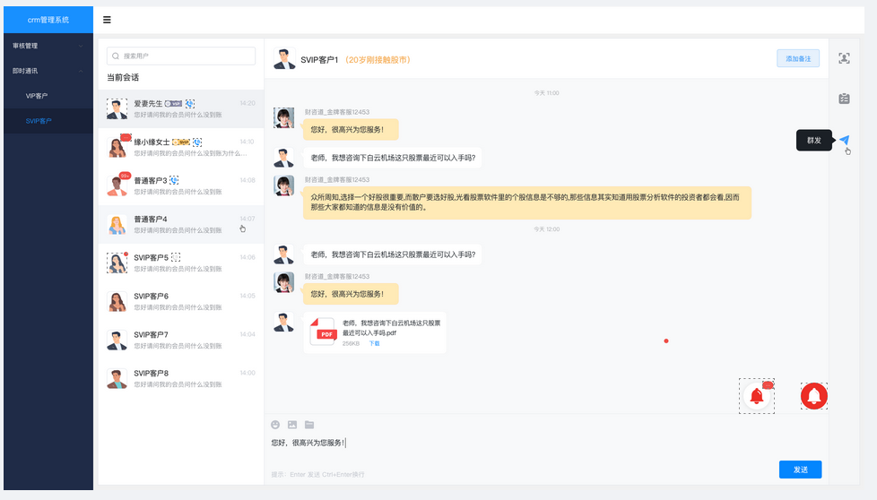
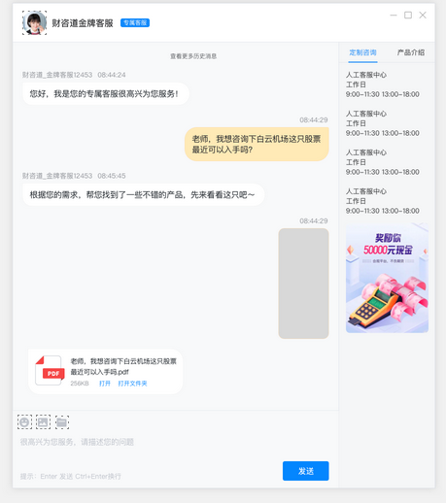
IM客服系统
1.项目介绍：
客服（销售）线上沟通工具，可以根据该系统客服与客服进行交流，可以发送文字，图片，表情，视频及其他文件等进行在线交流
2.主要工作
该项目分为cms客服端及pc,app h5 客户端三个项目，主要职责是对该项目进行功能开发与页面交互实现

Slide 9
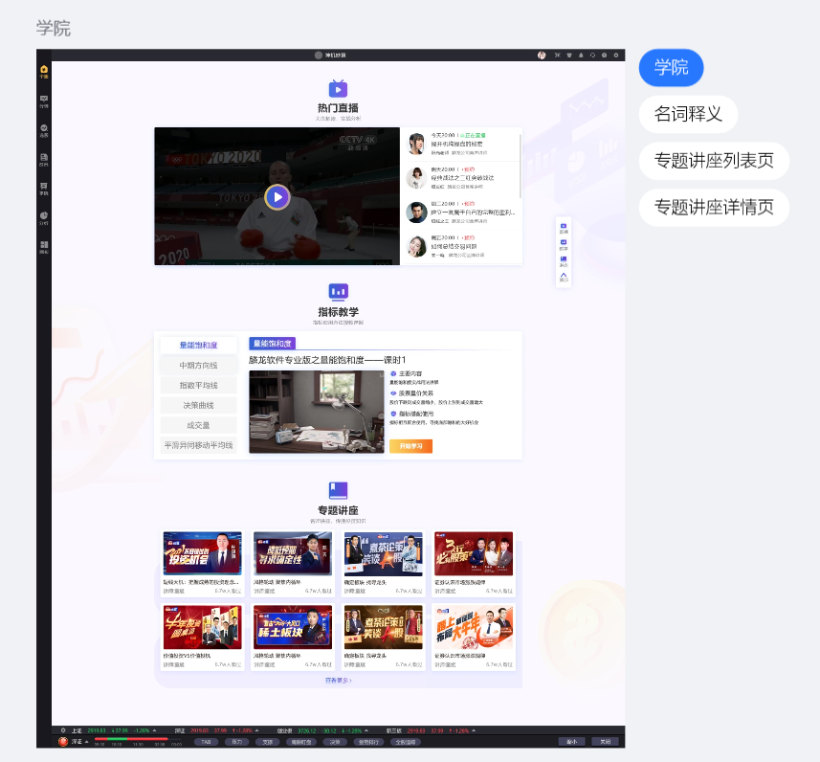
神机妙算学院功能
1.项目介绍：
该项目主要功能有指标教学，专题讲座，用于对股票的一下常用名词解释与课程视频展示
2.主要工作
通过产品需求对界面及交互效果的编写及优化，与后端进行数据交互

Slide 10
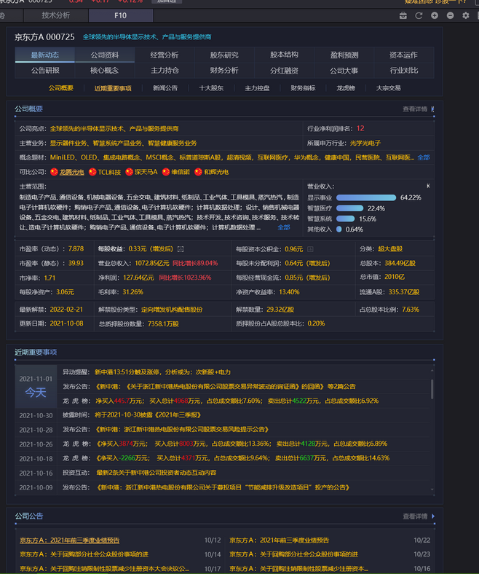
pc F10
1.项目介绍：
1）.对接新华财经F10数据源，对老的接口进行重新对接字段
2）新的UI展示，股票14个，基金6个，指数5个页面
2.主要工作
通过新的接口，对数据进行重新展示，
通过UI 图进行界面的编写与交互开发

Slide 11

自我评价
好的方面
01
工作认真负责，不推卸职责；能承受工作中的压力；工作上能够独当一面
02
具有团队精神，能与同事，其它部门用心配合，公司利益至上；
03
为人诚实，正直；且好学上进，不断提高工作潜力
04
服从性好，能与上司持续良好的沟通，尊重上司的安排；
欠缺的方面
01
对管理方面欠缺很多，沟通不足
02
自身开发技能需要跟进一步提高

Slide 12

未来规划
1.坚定自己的方向，坚持学习新技术，不被市场淘汰。
2.尽可能早的开始以产品经理式的思维去实现功能
3.多看一下管理方向的书籍，争取做一个合格的管理者

Slide 13


谢谢观看！

